Slide 1
CẤU TRÚC DỮ LIỆU VÀ GIẢI THUẬT
ET2100

Slide 2
Chương III:
Giải thuật và thủ tục đệ quy
Giảng viên: TS. Đỗ Thị Ngọc Diệp
Khoa Kỹ thuật Truyền thông – Trường Điện Điện Tử

Slide 3
Các nội dung chính
1. Khái niệm về sự đệ quy
1.1. Định nghĩa đệ quy
1.2. Giải thuật đệ quy
2. Xây dựng thủ tục đệ quy
2.1. Thủ tục đệ quy
2.2. Phương pháp xây dựng thủ tục đệ quy
2.3. Sự khử đệ quy
3. Một số ví dụ minh hoạ

Slide 4
1. Khái niệm về sự đệ quy

Slide 5
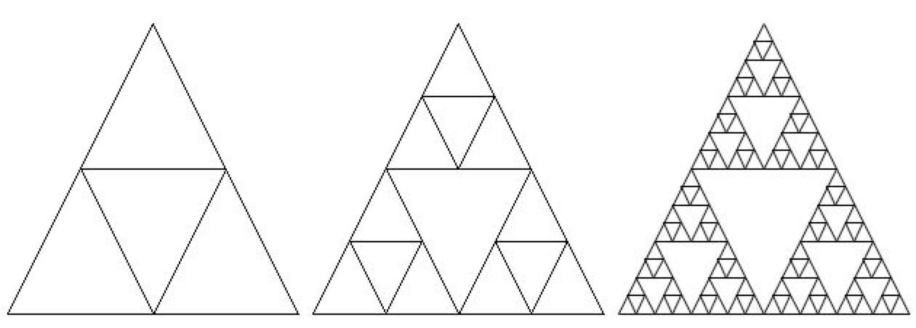

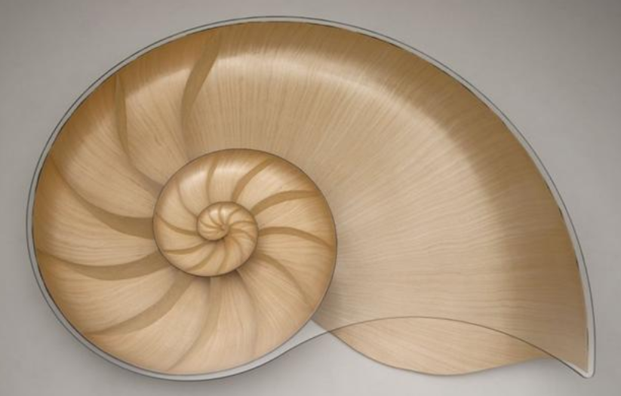
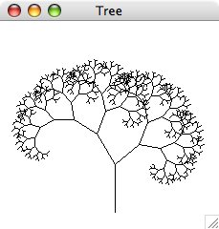
1.1. Khái niệm đệ quy
https://runestone.academy
http://www.cburch.com
Notes:
búp bê matryoshka

Slide 6
1.1. Khái niệm đệ quy
Khái niệm: “ta gọi một đối tượng là đệ quy nếu nó bao gồm chính nó như một bộ phận hoặc nó được định nghĩa dưới dạng của chính nó”.
Định nghĩa kiểu đệ quy: là cách định nghĩa một đối tượng/khái niệm dựa vào một hay một tập các đối tượng/khái niệm có cùng bản chất với đối tượng/khái niệm cần định nghĩa nhưng có quy mô nhỏ hơn.
  Đệ quy bao gồm:
    Các quy tắc cơ sở (basic rules)
    Các quy tắc quy nạp (inductive rules)
Tính chất đệ quy: các đối tượng/khái niệm có thể định nghĩa một cách đệ quy thì ta gọi chúng có tính chất đệ quy.
Notes:
Quy nạp:
gán tính chất hay quan hệ cho một phạm trù dựa trên các ví dụ của phạm trù đó;
hoặc phát triển định luật dựa trên một số giới hạn các quan sát của các hiện tượng lặp đi lặp lại.
Nước đá thì lạnh. => Tất cả nước đá đều lạnh.
Đây là tính chất khá phổ biến, như cấu trúc mảng cũng có tính chất đệ quy, và sau này các cấu trúc danh sách, cây, đồ thị cũng có tính chất đệ quy.

Slide 7
1.1. Khái niệm đệ quy
Ví dụ
  String
    Quy tắc 1: String = 1 char + (sub) String
    Quy tắc 2: 1 char = String
  Số tự nhiên
    Quy tắc 1: x  N if (x-1)  N
    Quy tắc 2: 1  N
  N!
    Quy tắc 1: n! = n * (n-1)!
    Quy tắc 2: 0! = 1
  Định nghĩa danh sách tuyến tính:
    Quy tắc 1: Nếu L_{n-1} là một danh sách kích thước n-1 thì cấu trúc L_{n}=<a,L_{n-1}> cũng là một DSTT, với a là một phần tử có cùng kiểu dữ liệu như các phần tử trong L_{n-1}, và a đứng trước L_{n-1} trong danh sách L_{n}.
    Quy tắc 2: L = Ø là DSTT
Notes:
Đây là tính chất khá phổ biến, như cấu trúc mảng cũng có tính chất đệ quy, và sau này các cấu trúc danh sách, cây, đồ thị cũng có tính chất đệ quy.

Slide 8
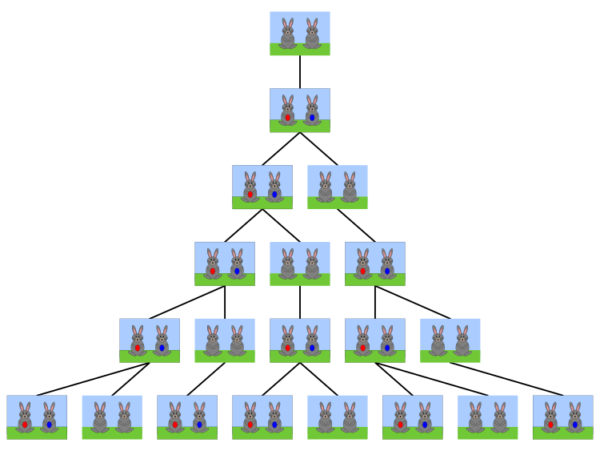
1.1. Khái niệm đệ quy
  Ví dụ : Dãy số Fibonacci
1, 1, 2, 3, 5, 8, 13, 21, 34, 55, 89, 144, v.v.
0, 1, 1, 2, 3, 5, 8, 13, 21, 34, 55, 89, 144, v.v.
F(1)=1
F(2)=1
…..
F(n-2)
F(n-1)
F(n) = ?
F(n) = F(n-1) + F(n-2)
Notes:
Là dẫy số mà số sau đc xây dựng dựa trên tổng của 2 số trước.
"nhà toán học tài ba nhất thời Trung Cổ“ Fibonacci một nhà toán học người Ý, công bố vào năm 1202 trong cuốn sách Liber Abacci - Sách về toán đồ qua 2 bài toán: Bài toán con thỏ và bài toán số các "cụ tổ" của một ong đực.
Một đôi thỏ (gồm một thỏ đực và một thỏ cái) không sinh cho đến khi chúng đủ 2 tháng tuổi. Sau khi đủ 2 tháng tuổi, mỗi đôi thỏ sinh một đôi thỏ con (gồm một thỏ đực và một thỏ cái) mỗi tháng. Hỏi sau n tháng có bao nhiêu đôi thỏ, nếu đầu năm (tháng Giêng) có một đôi thỏ sơ sinh

Slide 9
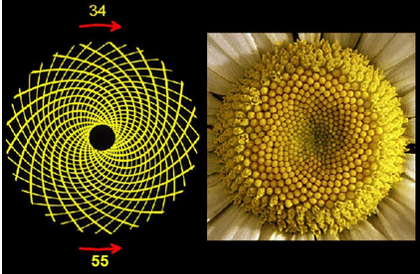
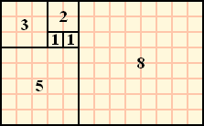
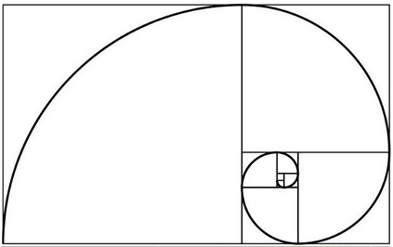
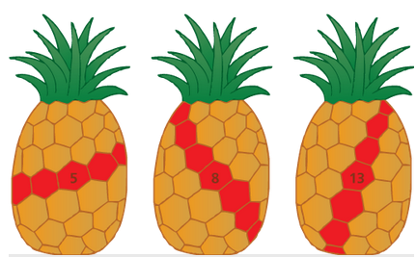
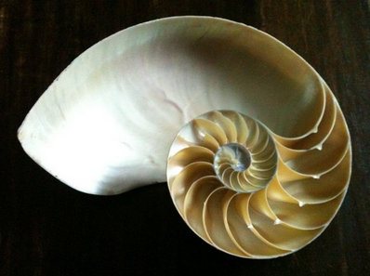
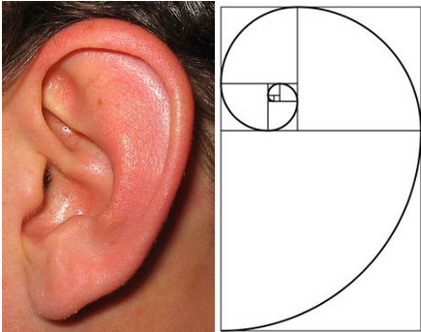
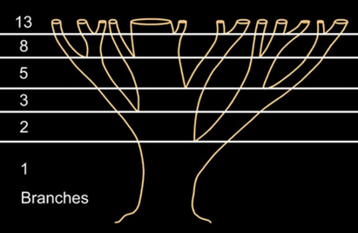
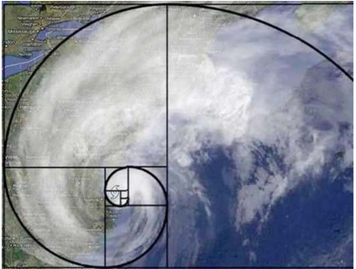
1.1. Khái niệm đệ quy
  Ví dụ : Dãy số Fibonacci
1, 1, 2, 3, 5, 8, 13, 21, 34, 55, 89, 144, v.v.
0, 1, 1, 2, 3, 5, 8, 13, 21, 34, 55, 89, 144, v.v.
https://vi.wikipedia.org
https://tuoitre.vn/day-so-fibonacci-va-nhung-bi-an-trong-tu-nhien-20180313151043875.htm
Notes:
Hầu hết các bông hoa có số cánh hoa là một trong các số: 3, 5, 8, 13, 21, 34, 55 hoặc 89.
Cụ thể trong hoa hướng dương, những nụ nhỏ được xếp thành 2 tập hợp các đường xoắn ốc: một tập cuộn theo chiều kim đồng hồ, một ngược theo chiều kim đồng hồ.
Số các đường xoắn ốc hướng thuận chiều kim đồng hồ thường là 34 còn ngược chiều kim đồng hồ là 55. Đôi khi các số này là 55 và 89, và thậm chí là 89 và 144.

Slide 10
1.2 Giải thuật đệ quy (recursive algorithm)
  Ví dụ 1: Tìm từ trong từ điển
T
T1
T2
T11
T21
T12
T22
T21
Sau mỗi lần tách đôi, ta lại dùng đúng giải thuật đã dùng để áp dụng với các phần nhỏ hơn
Khi chia nhỏ đến 1 trang, việc tìm kiếm sẽ trở nên dễ dàng và có thể thực hiện trực tiếp
T12
T22

Slide 11
1.2 Giải thuật đệ quy (recursive algorithm)
Khái niệm:
  Đưa bài toán P về một bài toán P₁ có bản chất tương tự P nhưng có quy mô bé hơn.
    Nghĩa là tồn tại một quan hệ giữa P và P₁, khẳng định nếu giải được P₁ thì sẽ giải được P.
  Tương tự, đưa P₁ về P₂ có cùng bản chất với P₁, quy mô nhỏ hơn P₁.
  …
  Quá trình cứ tiếp tục cho đến khi ta đưa bài toán về bài toán con P_{n} tương tự như P_{n-1} và có quy mô nhỏ hơn P_{n-1} .
  P_{n} có thể giải một cách trực tiếp do P_{n} đã đủ nhỏ và đơn giản.
  Sau khi giải được P_{n}, ta quay lại giải các bài toán con theo trật tự ngược lại và cuối cùng giải được bài toán ban đầu P.
Suy diễn đệ quy
P
P₁
P₂
…
P_{n-1}
P_{n}
điểm dừng
Quay lui

Slide 12
1.2 Giải thuật đệ quy (recursive algorithm)
  Ví dụ 2: Tính giá trị dãy số Fibonacci
  F(n) = 1 với n = 1, 2;
  F(n) = F(n-1) + F(n-2) với n > 2;
Nhận xét:
  Thay vì tính F(n) ta quy về tính các giá trị hàm F với biến n nhỏ hơn là
  F(n-1) và F(n-2).
  Cách tính các hàm F(n-1), F(n-2) này cũng giống như cách tính F(n), có nghĩa là cũng quy về việc tính các hàm F với biến n nhỏ hơn nữa
  Trường hợp đặc biệt: khi n đủ nhỏ (n <= 2) ta tính được trực tiếp giá trị của hàm F(1) = 1, F(2) = 1

Slide 13
1.2 Giải thuật đệ quy (recursive algorithm)
Ví dụ 3: Tìm số nhỏ nhất trong một dãy N số a₁, a₂, …, a_{N}
  1) Nếu N=1 thì min=a₁;
  2) Chia dãy ban đầu thành hai dãy con:
  L₁ = a₁, a₂,…, a_{m} và L₂ = a_{m+1}, a_{m+2},…, a_{N} với m=(1+N) DIV 2.
  Tìm min₁ trong dãy L₁ và min₂ trong dãy L₂.
  So sánh min₁ và min₂ để tìm ra min của dãy ban đầu

Slide 14
1.2 Giải thuật đệ quy (recursive algorithm)
Cấu tạo giải thuật đệ quy:
  Trường hợp cơ sở: trường hợp bài toán P_{n} có quy mô đủ nhỏ để ta có thể giải trực tiếp.
    Đóng vai trò điểm dừng trong quá trình suy diễn đệ quy, và cũng quyết định tính dừng của giải thuật đệ quy.
  Trường hợp đệ quy: trường hợp khái quát chứa cơ chế đệ quy.
    Cơ chế này được áp dụng nhiều lần để thu nhỏ quy mô bài toán cần giải, từ bài toán ban đầu cho đến bài toán nhỏ nhất ở trường hợp cơ sở.
  Hai trường hợp trên có mối quan hệ khăng khít để tạo thành giải thuật đệ quy và đảm bảo giải thuật đệ quy có thể giải được và có điểm dừng.
    Lưu ý: Trong trường hợp không có trường hợp cơ sở, giải thuật rơi vào vòng lặp vô hạn (không có tính dừng) và bài toán không thể giải được.

Slide 15
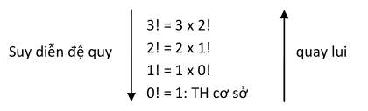
1.2 Giải thuật đệ quy (recursive algorithm)
Hoạt động của giải thuật:
  Quá trình suy diễn đệ quy: là quá trình thu nhỏ bài toán ban đầu về các bài toán trung gian tương tự nhưng có quy mô giảm dần bằng cách áp dụng cơ chế đệ quy, cho đến khi gặp trường hợp cơ sở (điểm dừng của quá trình suy diễn đệ quy).
  Quá trình quay lui (hay suy diễn ngược): là quá trình từ kết quả thu được trong trường hợp cơ sở, thực hiện giải các bài toán trung gian ở quá trình suy diễn đệ quy theo trật tự ngược lại, cho đến khi giải quyết được bài toán ban đầu.
Ví dụ: tính 3! theo giải thuật đệ quy

Slide 16
2. Xây dựng thủ tục đệ quy

Slide 17
2.1 Thủ tục đệ quy
Khái niệm: cơ chế, công cụ để hỗ trợ công việc cài đặt các giải thuật đệ quy một cách đơn giản và hiệu quả trong các ngôn ngữ lập trình.
Thủ tục đệ quy là một chương trình con trực tiếp cài đặt cho giải thuật đệ quy.
  Pascal: thủ tục đệ quy, hàm đệ quy
  C/C++: chỉ có hàm đệ quy
  …

Slide 18
2.2 Phương pháp xây dựng thủ tục đệ quy
Bước 1: Tổng quát hóa bài toán
Bước 2: Xác định các tham số ảnh hưởng tới độ phức tạp của bài toán
Bước 3: Xác định các trường hợp cơ sở
  Trường hợp suy biến của tham số
  Trường hợp tương ứng với các gía trị biên của tham số
Bước 4: Xây dựng thủ tục có tính chất đệ quy theo tham số đã xác định
Notes:
các thông số mà độ lớn của chúng đặc trưng cho độ phức tạp của bài toán , và giảm đi qua mỗi lần gọi đệ quy.

Slide 19
2.2 Phương pháp xây dựng thủ tục đệ quy
Cấu trúc của thủ tục đệ quy
  Trong thủ tục đệ quy có lời gọi đến chính thủ tục đó.
  Mỗi lần thực hiện gọi lại thủ tục thì kích thước của bài toán lại thu nhỏ hơn trước.
  Có trường hợp cơ sở để dừng đệ quy, kết thúc bài toán.
void P(A) {
if (A==A₀) then
…
else {
…
P(A₁);
…
}
}
// giải quyết trường hợp cơ sở
// trường hợp đệ quy
// lời gọi đệ quy, A₁<A

Slide 20
2.1 Thủ tục đệ quy
Tính giá trị n!
  0! = 1
  n! = n * (n-1)!
Tính giá trị dãy Fibonacci
  F (n) = 1 với n <= 2;
  F (n) = F(n-1) + F(n-2) với n > 2;
int Fact (int n){
if (n <= 1) return 1;
else return n * Fact (n-1);
}
int Fibo1 (int n) {
if (n <= 2) return 1;
else return (Fibo1 (n-1) + Fibo1 (n-2));
}
Notes:
Vì bài toán này, mỗi bước chạy đệ quy sẽ gọi đến 2 đệ quy nhỏ hơn, do đó Big(O) về time sẽ là O(2^n). Điều này biểu thị một độ phức tạp rất lớn, đặc biệt khi n tăng lên.
Có thể lưu lại giá trị đã tính toán trước đó để giảm độ phức tạp giải thuật: Fibonacci – Memoization
func fibonacci(n int, memo map[int]int) int { // base case if n == 0 { return 0 } if n == 1 { return 1 } // Kiểm tra xem giá trị đã được tính toán và lưu trong memo chưa if val, exists := memo[n]; exists { return val } // Tính toán và lưu kết quả vào memo memo[n] = fibonacci(n-1, memo) + fibonacci(n-2, memo) return memo[n] } func main() { memo := make(map[int]int) fmt.Println(fibonacci(5, memo)) }
Khi đó mỗi bước chạy đệ quy sẽ gọi duy nhất một lần do đó Big(O) về time sẽ là O(n)
https://200lab.io/blog/de-quy-la-gi/

Slide 21
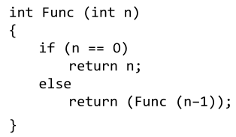
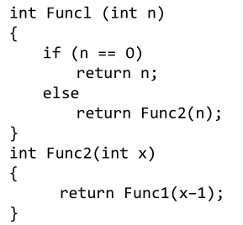


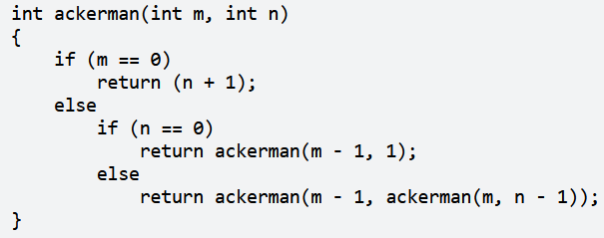
2.2 Phương pháp xây dựng thủ tục đệ quy
Các loại đệ quy:
  Đệ quy trực tiếp
  vs. Đệ quy gián tiếp
  (đệ quy tương hỗ)
  Đệ quy đuôi (tail recursion)
  vs. Đệ quy không đuôi (non-tail recursion)
  Đệ quy tuyến tính
  Đệ quy nhị phân
  Đệ quy dạng cây
  Đệ quy phi tuyến
  Đệ quy lồng (nested recursion)
Fact
Fibonacci
Notes:
tail recursive: if no operations are pending to be performed when the recursive function returns to its caller. (đến cuối cùng rồi, đến đuôi rồi và ko cần thực hiện thêm operation nào)
In a non-tail recursive function, information about each pending operation must be stored, so the amount of information directly depends on the number of calls.
Đệ quy tuyến tính (linear recursion): Fact số giai thừa
vs. đệ quy dạng cây (tree recursion): Fibonacci
đệ quy lồng (nested recursion) https://en.wikipedia.org/wiki/Ackermann_function
Phân tích BigO
Đệ quy tuyến tính: Space Complexity: Trong đệ quy tuyến tính, độ phức tạp không gian (space complexity) thường là O(n) vì có n lời gọi hàm được lưu trữ trên stack, Time Complexity: Độ phức tạp thời gian (time complexity) cũng là O(n) vì mỗi lần đệ quy, độ phức tạp về tính toán sẽ giảm đi một lượng cố định.
Đệ quy nhị phân: Phần của hàm nơi nó gọi lại chính nó, nhưng không chỉ một, mà là hai lần, Độ phức tạp không gian (space complexity) thường là O(n), do kiểu đệ quy này lưu trữ một thông tin dưới dạng cây nhị phân. Độ phức tạp thời gian là O(2^n), biểu diễn cho số lượng lời gọi hàm tổng cộng mà ở đây là hai lần. Xin lưu ý rằng time complexity trên là cực kỳ lớn
Đệ quy phi tuyến, đệ quy lồng: số lần một hàm gọi lại chính nó có thể thay đổi và không cố định, O(x^n), nhưng còn phụ thuộc rất nhiều vào cách mà chúng ta xử lý ở mỗi lần gọi đệ quy.
https://200lab.io/blog/de-quy-la-gi/
Đệ quy tương hỗ: Fun1 gọi Fun2, Func2 gọi Func1

Slide 22
2.2 Phương pháp xây dựng thủ tục đệ quy
Hoạt động của thủ tục đệ quy
  Quá trình suy diễn đệ quy ⇔ Giai đoạn gọi đệ quy:
    Bắt đầu từ lời gọi thủ tục đầu tiên
    CT sẽ đi theo nhánh gọi đệ quy trong thân thủ tục để liên tục gọi các lời gọi đệ quy trung gian cho đến khi gặp trường hợp cơ sở
    Khi đến điểm dừng này, hệ thống sẽ tự động kích hoạt giai đoạn thứ hai là giai đoạn quay lui
  Quá trình quay lui ⇔ Giai đoạn quay lui:
    Hệ thống sẽ thi hành các thủ tục đệ quy trung gian trong giai đoạn đầu theo thứ tự ngược lại
    cho đến khi thi hành xong thủ tục được gọi đầu tiên thì kết thúc
    đồng thời kết thúc hoạt động của thủ tục đệ quy

Slide 23
2.2 Phương pháp xây dựng thủ tục đệ quy
Vấn đề cài đặt: lưu trữ, xử lý các lời gọi đệ quy
  sử dụng cấu trúc ngăn xếp để lưu trữ các lời gọi đệ quy.
  Thực tế, các NNLT có hỗ trợ cài đặt thủ tục đệ quy đều đã tự động cài đặt các cấu trúc ngăn xếp thích hợp
Hoạt động của thủ tục đệ quy
Khởi tạo ngăn xếp
Giai đoạn gọi đệ quy
Giai đoạn quay lui
Giải thuật đệ quy
Suy diễn đệ quy
3! = 3 x 2!
2! = 2 x 1!
1! = 1 x 0!
0! = 1: TH cơ sở
quay lui
(1)
Gọi 3!: GT(3);
“Độ sâu đệ quy”
GT1=1*GT(0);
(2)
GT2=2*GT(1);
(3)
RecursionError: maximum recursion depth exceeded
GT3=3*GT(2);
Ngăn xếp
Notes:
Khái niệm về độ sâu đệ quy
Tính toán đc độ sâu đệ quy max.
Nếu như không có điểm dừng, hoặc gọi mãi mà chưa tới điểm dừng, sẽ dễ xảy ra tình trạng tràn bộ nhớ Stack
RecursionError: maximum recursion depth exceeded

Slide 24
2.3. Sự khử đệ quy
Khái niệm:
  Khi thay các giải thuật đệ quy bằng các giải thuật không tự gọi chúng, ta gọi đó là sự khử đệ quy
  Sự khử đệ quy thông qua các vòng lặp (for, while) và phân nhánh (if...then...else), lưu trữ trạng thái trung gian
  Khử đệ quy không phải bao giờ cũng dễ thực hiện

Slide 25
Khử đệ quy bằng vòng lặp
Đệ quy đuôi
if (TH cơ sở) {
  ...
} else {
Gọi đệ quy (phạm vi mới)
}
+ Nối tiếp các lời gọi
int USCLN(int m, int n) {
  if (n == 0) return m;
  else return USCLN(n, m % n);
}
int USCLN(int m , int n ){
  while(n != 0 ) {
    int temp = m % n ;
    m = n ;
    n = temp ;
  }
  return m ;
}
Notes:
Đệ quy đuôi: sau lời gọi đệ quy ko làm thêm thao tác nào nữa
Có thể vẽ sơ đồ khối biểu diễn.

Slide 26
Khử đệ quy bằng vòng lặp
Dạng đệ quy không đuôi:
+ Trường hợp thường gặp
+ Xác định được bước nhảy trong mỗi lần lặp, xác định được số lần lặp của đệ quy
+ Triển khai theo hướng ngược lại
if (n<=n₀) {
Trả về giá trị X
} else {
Gọi đệ quy f(n*: phạm vi mới)
Tính toán giá trị trả về = g(n,f(n*))
}
int Fact (int n){
if (n <= 1) return 1;
else return n * Fact (n-1);
}
int Fact (int n){
if (n <= 1) return 1;
else {
int x=1;
for (int i=2;i<=n;i++) x*=i;
return x;
}
}
Notes:
+ Cần lưu kết quả trung gian ở từng bước
+ Xác định được số lần lặp của đệ quy: n₀-n

Slide 27
Khử đệ quy bằng vòng lặp
int Fibo (int n){
if (n <= 2) return 1;
else
return (Fibo1 (n-1) + Fibo1 (n-2));
}
+ Xác định được bước nhảy trong mỗi lần lặp, xác định được số lần lặp của đệ quy
+ Triển khai theo hướng ngược lại
int Fibo (int n) {
int i, f, f1, f2;
f1 = 1 ;
f2 = 1 ;
if (n <= 2) f = 1;
else
for (i = 3;i<=n;i++){
f = f1 + f2;
f1 = f2;
f2 = f;
}
return f;
}

Slide 28
Khử đệ quy bằng Stack
Giai đoạn đệ quy: Lưu thông tin trung gian ở từng bước vào Stack
Gặp trường hợp cơ sở → chuyển sang GĐ quay lui
Giai đoạn quay lui: Khôi phục lại thông tin ở thời điểm trước đó bằng cách lấy từ đỉnh Stack
int Fact (int n){
if (n <= 1) return 1;
else return n * Fact (n-1);
}
int Fact2(int n) {
std::stack<int> S;
while (n>1) {
S.push(n);
n=n-1;
}
int Fact = 1;
while(!S.empty()){
n=S.top();
S.pop();
Fact *= n ;
}
return Fact;
}
(1) Khác TH cơ sở
(2) Lưu thông tin n
(4)Lặp lại quá trình
(3)Thu hẹp phạm vi
(5)Xử lý TH cơ sở
(6) Khôi phục thông tin

Slide 29
Khử đệ quy bằng Stack
int USCLN(int m, int n) {
  if (n == 0) return m;
  else return USCLN(n, m % n);
}
// if n==0: USCLN = m;
// else { temp = m%n; m=n; n=temp;
// call again USCLN(m,n); }
int USCLN(int m, int n) {
std::stack<int> S;
while (n != 0) {
S.push(m); S.push(n);
int temp = m%n; m=n; n=temp;
}
int Result = m;
while(!S.empty()){ // can be removed
S.pop(); S.pop(); // for nothing
}
return Result;
}
(1) Khác TH cơ sở
(4)Lặp lại quá trình
(2) Lưu thông tin m, n
(3)Thu hẹp phạm vi
(5)Xử lý TH cơ sở
(6) Khôi phục thông tin

Slide 30
So sánh Đệ quy vs. Lặp !
int Fact1 (int n){
if (n <= 1) return 1;
else return n * Fact1 (n-1);
}
int Fact2(int n){
int prod = 1;
while (n>1) prod *= n--;
return prod;
}
int Fact3(int n) {
std::stack<int> S;
while (n>1) {
S.push(n); n=n-1; }
int Fact = 1;
while(!S.empty()){
n=S.top(); S.pop();
Fact *= n ;
}
return Fact;
}
Rescursive: 7! = 5040; time = 0.000744 s
Iterative: 7! = 5040; time = 0.000370 s
Stack: 7! = 5040; time = 0.020343 s
int main(){
clock_t t0, t1;
int n = 7, k = 30000, i;
int f;
t0 = clock(); for(i=0;i<k;i++) f = Fact1(n); t1 = clock();
printf("Rescursive: %d! = %d; time = %f s \n", n, f, (float)(t1-t0) / CLOCKS_PER_SEC);
t0 = clock(); for(i=0;i<k;i++) f = Fact2(n); t1 = clock();
printf("Iterative: %d! = %d; time = %f s \n", n, f, (float)(t1-t0) / CLOCKS_PER_SEC);
t0 = clock(); for(i=0;i<k;i++) f = Fact3(n); t1 = clock();
printf("Stack: %d! = %d; time = %f s \n", n, f, (float)(t1-t0) / CLOCKS_PER_SEC);
return 0;
}
Notes:
+ Khi số lần nhập tăng lên: ngăn xếp để lưu trữ các lời gọi đệ quy tăng

Slide 31
So sánh Đệ quy vs. Lặp !
int Fibo1 (int n){
if (n <= 2) return 1;
else return (Fibo1 (n-1) + Fibo1 (n-2));
}
int Fibo2 (int n) {
int i, f, f1, f2;
f1 = 1 ; f2 = 1 ;
if (n <= 2) f = 1;
else for (i = 3;i<=n;i++){
f = f1 + f2;
f1 = f2;
f2 = f;
}
return f;
}
// k = 30000
Recursive: Fibo(17) = 1597; time = 0.265261 s
Iteration: Fibo(17) = 1597; time = 0.001370 s

Slide 32
Nhận xét
Ưu nhược điểm thủ tục đệ quy
  Ưu điểm: viết chương trình dễ dàng, dễ hiểu, ngắn gọn
  Nhược điểm:
    Tốn thời gian, ốn bộ nhớ và có thể tràn stack nếu không kiểm soát tốt độ sâu của đệ quy
    Khó gỡ lỗi
  Không phải lúc nào cũng có thể xây dựng bài toán theo giải thuật và thủ tục đệ quy một cách dễ dàng
    Có thể định nghĩa bài toán dưới dạng bài toán cùng loại nhưng nhỏ hơn như thế nào?
    Làm thế nào để đảm bảo kích thước bài toán giảm đi sau mỗi lần gọi?
    Xem xét và định nghĩa các trường hợp cơ sở (trường hợp suy biến) như thế nào?
  Ứng dụng phổ biến:
    Thuật toán Tìm kiếm và Sắp xếp
    Thuật toán trên cây (tree) và đồ thị (graph)
    Quy hoạch động
    v.v.
Notes:
Quy hoạch động: Nhiều bài toán có thể sử dụng đệ quy để làm giảm độ phức tạp của thuật toán. Bài toán quy hoạch động thường được sử dụng cùng với kỹ thuật ghi nhớ để cải thiện hiệu suất.

Slide 33
3. Các ví dụ minh họa

Slide 34
1. Tìm kiếm trong danh sách
  Tìm kiếm một phần tử x trong danh sách H (con trỏ đến nút đầu tiên). Trả về con trỏ trỏ vào nút tìm thấy. Nếu không tìm thấy thì trả về NULL.
PNode Search (Item x, PNode H) {
if (H == NULL) return NULL;
else
if (H->info == x) return H;
else return Search (x, H->next) ;
}

Slide 35
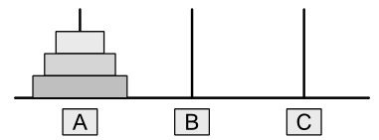
2. Bài toán Tháp Hà Nội
Bài toán: có 3 cột A, B, C. Chuyển cột đĩa từ A → C
  Mỗi lần chỉ được chuyển 1 đĩa trên cùng
  Không được đĩa to trên đĩa nhỏ, dù chỉ tạm thời
Notes:
Iterative solution
A simple solution for the toy puzzle is to alternate moves between the smallest piece and a non-smallest piece. When moving the smallest piece, always move it to the next position in the same direction (to the right if the starting number of pieces is even, to the left if the starting number of pieces is odd). If there is no tower position in the chosen direction, move the piece to the opposite end, but then continue to move in the correct direction. For example, if you started with three pieces, you would move the smallest piece to the opposite end, then continue in the left direction after that. When the turn is to move the non-smallest piece, there is only one legal move. Doing this will complete the puzzle in the fewest moves

Slide 36
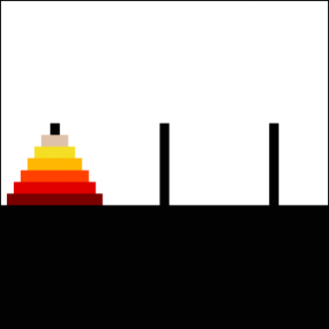
Bài toán Tháp Hà Nội
Cách giải 1:
  Giải pháp lặp
    Số đĩa chẵn:
      thực hiện 01 di chuyển hợp pháp giữa A và B (theo cả hai hướng)
      thực hiện 01 di chuyển hợp pháp giữa A và C (theo cả hai hướng)
      thực hiện 01 di chuyển hợp pháp giữa B và C (theo cả hai hướng)
      Lặp lại cho đến khi hoàn thành.
    Số đĩa lẻ:
      thực hiện 01 di chuyển hợp pháp giữa A và C (theo cả hai hướng)
      thực hiện 01 di chuyển hợp pháp giữa A và B (theo cả hai hướng)
      thực hiện 01 di chuyển hợp pháp giữa B và C (theo cả hai hướng)
      lặp lại cho đến khi hoàn thành.
    Trong mỗi trường hợp, có tổng cộng 2^{n} - 1 lần di chuyển được thực hiện.
https://en.wikipedia.org/wiki/Tower_of_Hanoi

Slide 37
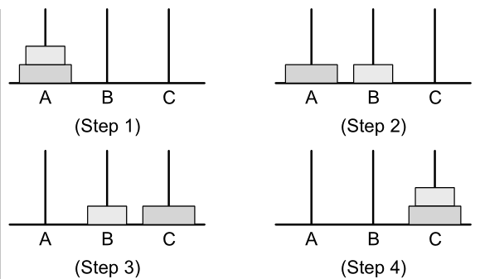
Bài toán Tháp Hà Nội
Cách giải 2: Đệ quy
  Xác định trường hợp đơn giản (suy biến)
    n = 1 đĩa: chuyển A sang C [dùng B làm trung gian]
  Trường hợp đệ quy:
    B1. Chuyển (n-1) đĩa từ A sang B, dùng C làm trung gian
    B2. Chuyển 1 đĩa còn lại ở A sang C, dùng B làm trung gian
    B3. Chuyển (n-1) đĩa từ B sang C, dùng A làm trung gian
n=2
Notes:
Iterative solution
A simple solution for the toy puzzle is to alternate moves between the smallest piece and a non-smallest piece. When moving the smallest piece, always move it to the next position in the same direction (to the right if the starting number of pieces is even, to the left if the starting number of pieces is odd). If there is no tower position in the chosen direction, move the piece to the opposite end, but then continue to move in the correct direction. For example, if you started with three pieces, you would move the smallest piece to the opposite end, then continue in the left direction after that. When the turn is to move the non-smallest piece, there is only one legal move. Doing this will complete the puzzle in the fewest moves

Slide 38
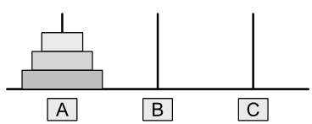
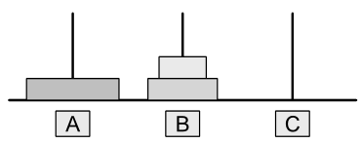
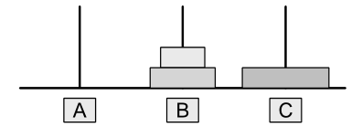
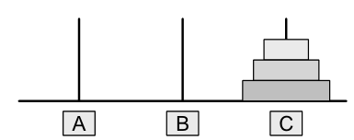
Bài toán Tháp Hà Nội
Cách giải 2: Đệ quy
n=2, A sang B
n=3
1 đĩa ở A sang C
n=2, B sang C

Slide 39
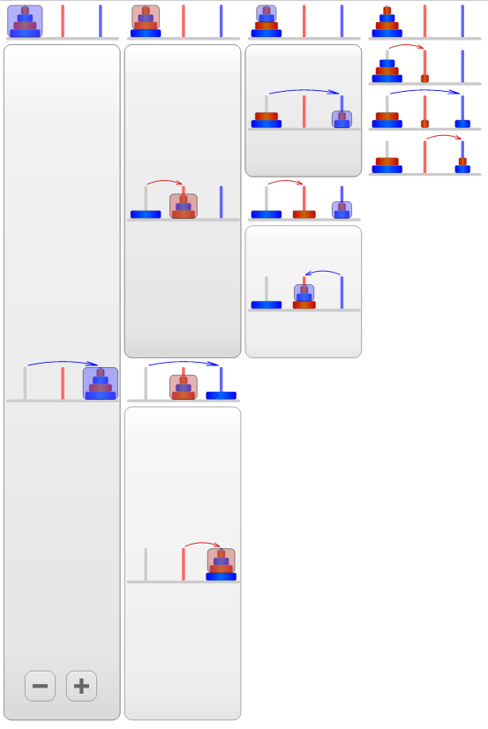
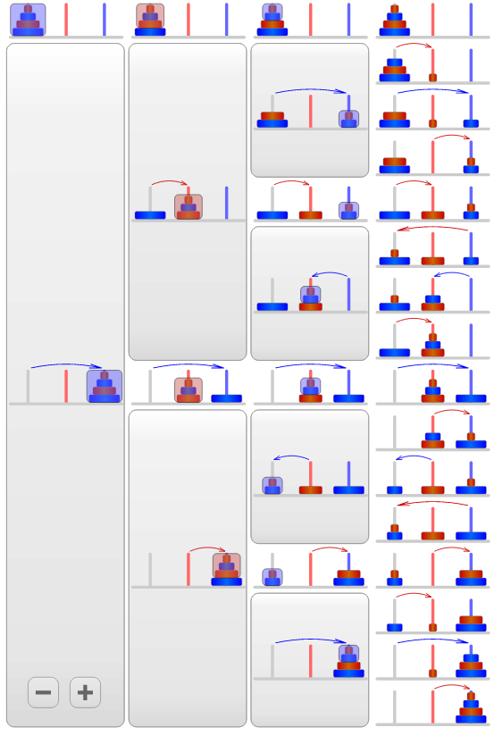
Bài toán Tháp Hà Nội
n=4
https://en.wikipedia.org/wiki/Tower_of_Hanoi
Notes:
Iterative solution
A simple solution for the toy puzzle is to alternate moves between the smallest piece and a non-smallest piece. When moving the smallest piece, always move it to the next position in the same direction (to the right if the starting number of pieces is even, to the left if the starting number of pieces is odd). If there is no tower position in the chosen direction, move the piece to the opposite end, but then continue to move in the correct direction. For example, if you started with three pieces, you would move the smallest piece to the opposite end, then continue in the left direction after that. When the turn is to move the non-smallest piece, there is only one legal move. Doing this will complete the puzzle in the fewest moves

Slide 40
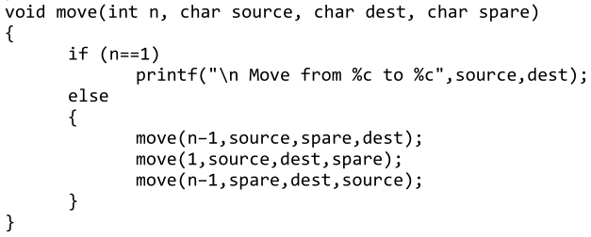
Bài toán Tháp Hà Nội
Giải thuật đệ quy
Notes:
T(n) = 2^n – 1
Nếu cứ mỗi giây, các nhà sư lại chuyển được một đĩa, họ sẽ cần 1 tuần để giải xong bài toán 20 đĩa, hơn 31 năm cho bài toán 30 đĩa, và hơn 348 thế kỉ cho một bài toán 40 đĩa (giả thiết rằng họ không di chuyển nhầm bước nào). Bài toán 64 đĩa sẽ cần đến hơn 5,8 tỷ thế kỷ
https://uet.vnu.edu.vn/~chauttm/dsa2015f/readings/Recursion.html
https://users.soict.hust.edu.vn/trungtt/uploads/slides/KTLT_Bai03.pdf

Slide 41
3. Giải thuật quay lui (Backtracking)
Bài toán: Cho tập N biến x₁, x₂,…, x_{N} trong miền giá trị tương ứng S₁, S₂,…, S_{N}. Tìm các bộ giá trị của N biến thỏa mãn điều kiện K cho trước.
Ý tưởng giải thuật quay lui:
  “searches for a solution among all available options”
  Thực hiện duyệt tất cả các giá trị trong miền S₁, S₂,…, S_{N} cho đến khi tìm thấy vector v=<v₁,v₂,…,v_{N}> thỏa mãn điều kiện K.
  …
Notes:
“Tìm kiếm đáp án của bài toán trong số tất cả các lựa chọn có thể”

Slide 42
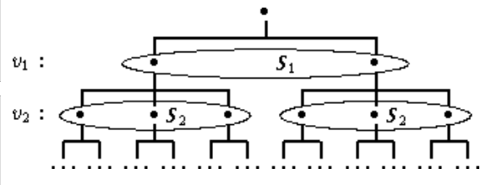
3. Giải thuật quay lui
    Ý tưởng giải thuật:
      ...
      Ban đầu v = <rỗng>
      Ở mỗi bước, mở rộng véc tơ v với một giá trị mới.
      Khi mở rộng đến <v₁,…,v_{i}> không thể giúp thỏa mãn điều kiện K, thuật toán sẽ quay lui bằng cách xóa giá trị cuối cùng khỏi vectơ, sau đó tiếp tục mở rộng vectơ bằng các giá trị thay thế khác.
      Cứ như vậy đến khi tìm được các vec tơ <v₁,v₂,…,v_{N}> hoặc không
Notes:
Thực hiện duyệt tất cả các giá trị trong miền S₁, S₂,…, S_{N} cho đến khi tìm thấy vector v=<v₁,v₂,…,v_{N}> thỏa mãn điều kiện K.

Slide 43
3. Giải thuật quay lui
Giải thuật đệ quy cho quay lui:
  Giả sử đã thực hiện xong i bước đầu tiên nghĩa là ta tìm được Vi=<x1, x2,…, xi> thỏa mãn K.
  Nếu i=N kết thúc thuật toán trả về V_{N}.
  Nếu không, tiếp tục bước tiếp theo với hai trường hợp :
    Nếu ∃p ∈ S_{i+1} phù hợp nghĩa là với x_{i+1}=p thì V_{i+1} thỏa mãn K → Gán x_{i+1}=p. Thực hiện bước tiếp theo i+1 (đệ quy).
    Ngược lại, nếu ∀p ∈ S_{i+1} đều có V_{i+1} không thỏa mãn K → quay lại bước i để thử giá trị phù hợp khác của x_{i}.
    Cuối cùng, nếu không tìm thấy và i=1, thuật toán kết thúc mà không có vectơ phù hợp nào.

Slide 44
3. Giải thuật quay lui
Giải thuật đệ quy cho quay lui:
void RBacktrack(vector V, int step)
{
if (step == N) {
V is a solution;
}
else
while (exists v_{i} in S_{i} and V+{v_{i}} satisfies K)
{
S_{i} = S_{i} \ {v_{i}} ;
V = V + {v_{i}};
RBacktrack(V, step+1);
V = V \ {v_{i}}; //prepare before backtrack
}
}
Notes:
Tìm các bộ giá trị của N biến thỏa mãn điều kiện K cho trước
Quay lui lại để kiểm tra tất cả các trường hợp có thể. Có thể có nhiều solution

Slide 45
3. Giải thuật quay lui
Giải thuật khử đệ quy cho quay lui:
int NBacktrack (){
int i = 1;
int tong = 0; //total number of solutions
vector V = ∅ ; //V is empty
do {
while (exists v_{i} in S_{i} and V+{v_{i}} satisfies K) {
S_{i} = S_{i} \ {v_{i}} ;
V = V + {v_{i}};
if (i == N) {
  V is a solution;
  tong++;
} else i++;
}
V = V \ {V_{i}};
i-- ;
} while (i >= 1);
return tong;
}
//Backtrack

Slide 46
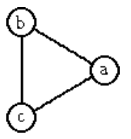
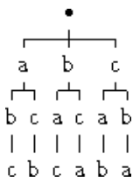
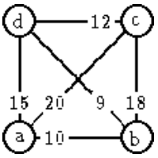
3. Giải thuật quay lui
Bài toán người bán hàng
  Giả sử có một tập hợp n thành phố và một nhân viên bán hàng cần phải đến mỗi thành phố chính xác một lần và quay trở lại thành phố ban đầu sau khi kết thúc.
  Tìm các tuyến đường
  Tìm tuyến đường có độ dài tối thiểu.
(a, b, d, c) = 51
https://www.cse.ohio-state.edu/
Notes:
The route (a, b, d, c) is the shortest one for the following one, and its length is 51.

Slide 47
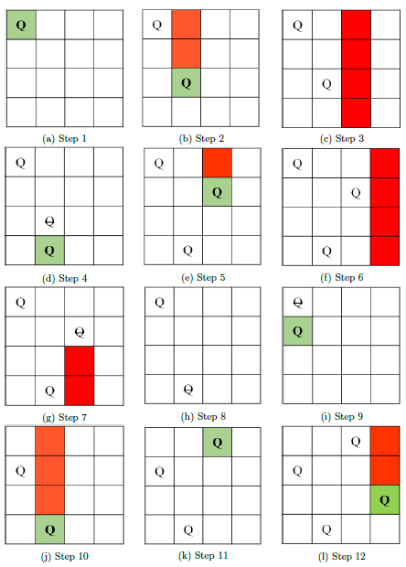
3. Giải thuật quay lui
Bài toán sắp quân hậu
  Xét một bàn cờ n x n, tìm cách đặt n quân hậu trên bàn cờ mà không có quân hậu nào ăn nhau.
n = 4
Ayub, Ahsan & Kalpoma, Kazi & Proma, Humaira & Kabir, Syed & Chowdhury, Rakib. (2017). Exhaustive study of essential constraint satisfaction problem techniques based on N-Queens problem. 1-6. 10.1109/ICCITECHN.2017.8281850.
Notes:
hậu: ăn dọc, ngang, chéo
không đặt được quân tiếp theo vào ô đỏ
https://www.geeksforgeeks.org/n-queen-problem-backtracking-3/

Slide 48
Bài tập
Bài 1: Viết thủ tục đệ quy tính tổng của các phần tử trong một mảng
Bài 2: Viết thủ tục đệ quy tính tổng các chữ số biểu diễn một số nguyên có n chữ số
Bài 3: Viết thủ tục đệ quy tìm số nhỏ nhất trong một dãy N số.
Bài 4: Viết thủ tục đệ quy tìm ước chung lớn nhất của 2 số nguyên
Bài 5: Viết thủ tục đệ quy tính x^{y}

Slide 51
Khử đệ quy
#include <stdio.h>
int s=0;
void sum(void){
int x;
if(scanf("%d",&x)==1){
s+=x ; sum();
}
}
int main(){
puts("Enter a sequence of integers.
Stop by a non-numeric character\n");
sum();
printf("Sum of sequence: %d", s);
return 0;
}
void sum(void){
int x;
while (scanf("%d",&x)==1){
s+=x ;
}
}
So sánh Đệ quy vs. Lặp !
Notes:
Đệ quy dạng chuỗi: Chỉ có 1 hướng ⬄ 1 lời gọi ở cuối hàm => giống như thao tác nhảy về đầu hàm chạy lại. Có thể thay bằng vòng lặp.
+ Khi số lần nhập tăng lên: ngăn xếp để lưu trữ các lời gọi đệ quy tăng

Slide 52
2.3. Sự khử đệ quy
#include <stdio.h>
void p(int n){
if(n>0) {
p(n-2);
printf("%3d",n);
p(n-1);
}
}
int main(){
p(4);
return 0;
}
Hàm đệ quy đích thực
  Hàm tự gọi chính mình nhiều hơn 1 lần.
  Có thể khó thay thế bởi vòng lặp
p(4)
p(2)
4
p(3)
p(0)
2
p(1)
p(1)
3
p(2)
p(-1)
1
p(0)
p(-1)
1
p(0)
p(0)
2
p(1)
p(-1)
1
p(0)
Notes:
2 1 4 1 3 2 1
Hàm đệ quy đích thực: Xuất hiện 2 lời gọi , Phát theo 2 hướng. Hàm tự gọi chính mình nhiều hơn 1 lần.
Khó thay thế bởi vòng lặp.
Đệ quy dạng chuỗi: Chỉ có 1 hướng ⬄ 1 lời gọi ở cuối hàm => giống như thao tác nhảy về đầu hàm chạy lại. Có thể thay bằng vòng lặp.
+ Khi số lần nhập tăng lên: ngăn xếp để lưu trữ các lời gọi đệ quy tăng

